Slide 1
ТЕМА: Виховання
всесторонньо-обізнаної,
гармонійно-розвиненої
особистостості, свідомого
громадянина - патріота

Slide 2
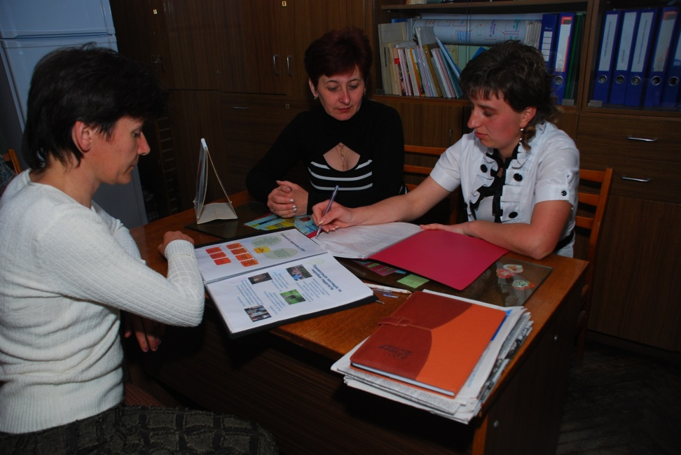
Керівники проекту
Музичка Надія Андріївна- – методист Палацу дітей та юнацтва Козак Оксана Михайлівна – заступник директора з навчально –виховної роботи

Slide 3
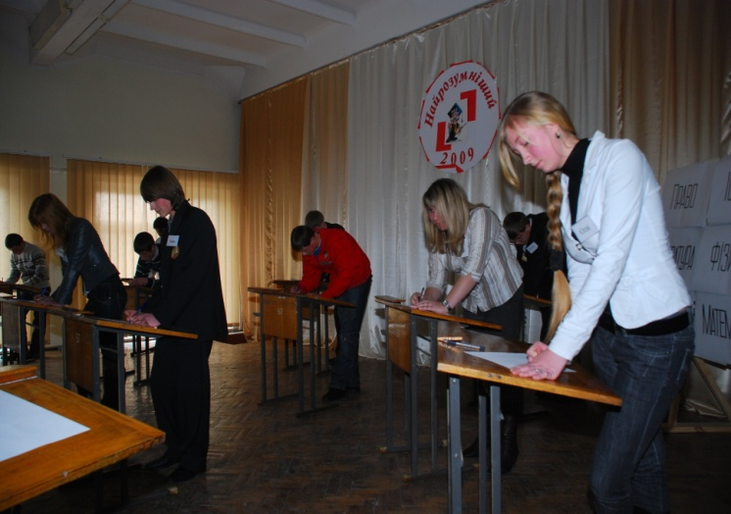
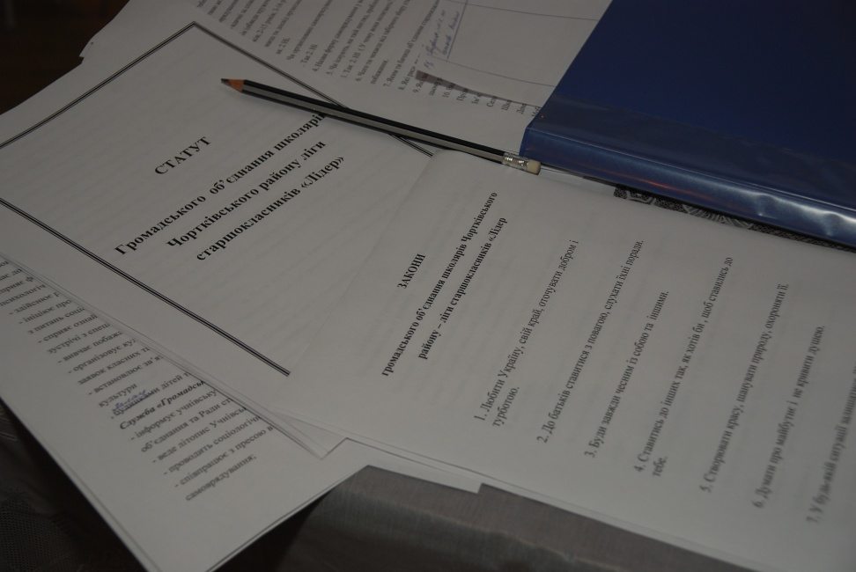
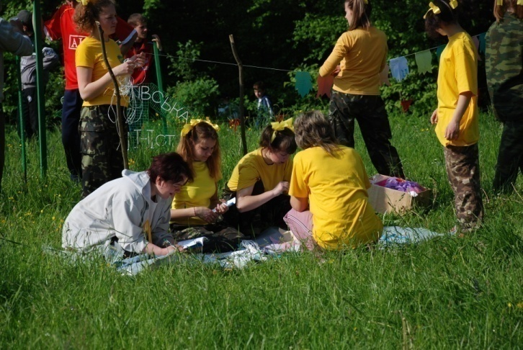
Тривалість проекту: 1 рік

Slide 4
Особливості проектної діяльності
Ознаки виховного
проекту
Комплексний
підхід
до
вивчення
особистості дитини
Наявність
активності
та
самостійності
Наявність
практичної
життєвої
справи
Суспільно
значуща
спрямованість
Педагогічна
значущість
Наявність можливостей
для формування
світогляду

Slide 5
Проблема дослідження:
У будь-якому суспільстві молодь не повинна втрачати свою індивідуальність, глибоке відчуття єдності з українським народом, повагу до його духовних, моральних і культурних надбань. Однак, не слід забувати і про вплив на формування особистості широкого діапазону інших факторів. Розвиток їх здійснюється в процесі засвоєння соціального досвіду і норм, притаманних суспільству та особистої участі в системі соціальних зв'язків і набуття соціального досвіду.
Переліченні фактори певною мірою впливають на кожну людину, адже самі змінюються і змінюється їх питома вага в соціалізації підростаючого покоління. Тому, на нашу думку, виховання повинно бути цілеспрямованим процесом і здійснюватися через єдність суспільства, держави, громадськості. Необхідно сформувати особливості умов та прийомів успішної організації виховання всесторонньо-обізнаної, гармонійно-розвиненої особистостості, свідомого громадянина - патріота

Slide 6
Мета проекту:
Визначення чинників, які впливають на формування світогляду дитини та пошук ефективних шляхів, форм і методів виховуючої діяльності для виховання всестороньо-обізнаної , гармонійно- розвиненої особистості, свідомого громадянина-патріота.

Slide 7
Підготовчий етап:

Slide 8
1.Обговорення чинників, які впливають на формування морально-духовних цінностей сучасної молоді
Соціальне
оточення учнів
Особистість
Родина
Школа

Slide 9
Родина:
Інтелектуальний потенціал родини ;
Соціальний статус родини;
Моральні норми в сім'ї.
Соціальне оточення підлітка:
Країна ;
Місто;
Друзі;
Телебачення, преса;
Вільний час.
Школа:
- Реалізація індивідуальних потенцій учня;
Адаптація до умов життя;
Психологічний клімат в учнівському та вчительському колективах.

Slide 10
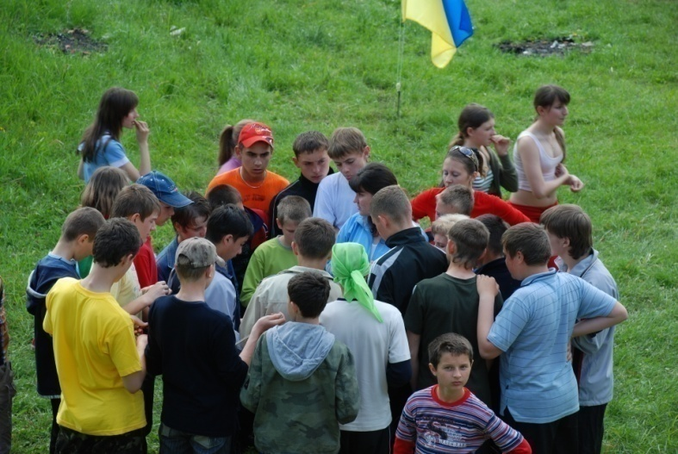
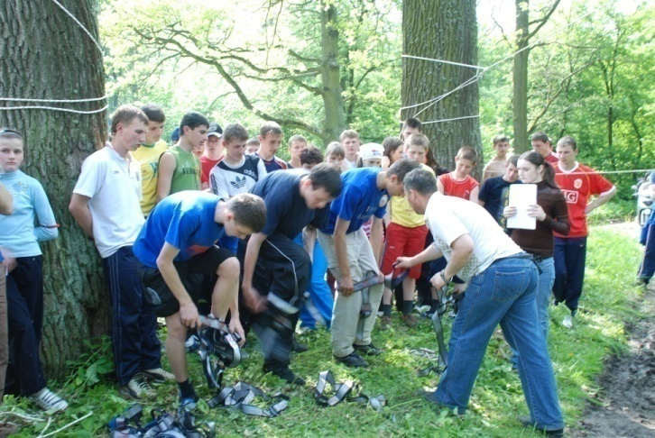
2.Пропоганда моральних якостей, як основи життєвого успіху.
- Дружелюбність;
Захопленість;
Співпраця;
Взаємопідтримка ;
Цікавість;
Успішність;
Порядність…

Slide 11
Основний етап
1. Створення належного виховного простору для формування світогляду дитини:
Відкритість до соціуму, діяти у співпраці з сім'єю, громадськістю;
Залучення дітей до розв'язання суспільно значущих і особистісних життєвих проблем, формувати досвід громадянської поведінки;
Розвиток творчого потенціалу всіх суб'єктів навчально-виховного процесу;
Спонукання школярів до самостійного розв'язання власних життєвих проблем у нестабільному суспільстві;
Життєтворчість як здатність забезпечити дитині можливість облаштувати власне життя, творити колективні та міжособистісні взаємини;
Педагогічний захист й підтримка дітей у розв'язанні їхніх життєвих проблем та забезпечення їхньої особистісної недоторканості та безпеки;
Самореалізація людини в особистісній, професійній та соціальній сферах її життєдіяльності.

Slide 12
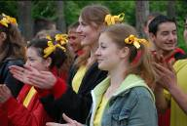
Завдання:
Адаптація до життя
Особистісний розвиток
Зміцнення здоров’я
Творча праця
Професійне самовизначення
Змістовне дозвілля
підвищення мотивації особистості до пізнання і творчості
створення умов для креативного, інтелектуального, духовного та фізичного розвитку дітей та молоді
задоволення виховних потреб через залучення до дослідницької , художньої, декоративно-прикладної, туристсько-краєзнавчої, спортивно-оздоровчої, дозвіллєво-розвивальної роботи

Slide 13
2. Створення позитивного ідеалу для наслідування:
Провести анкету “Мій ідеал” для виявлення відмінностей між ідеалом і особистістю;
Круглий стіл на тему: “Загадки людського Я”;
Дискусія “Пізнай себе і ти пізнаєш світ”;
Відверта розмова “Мої життєві принципи”;
Розуміння та реалізація концепції “Від виховання до вихованості”;
Складання “Кодексу чесної особистості”;
Виховні години : “Поєднання особистісних потреб людини та вимог суспільства” ,”Патріотизм – потреба України, кожного українця ”, використавши інтерактивну методику мозкового штурму.

Slide 14
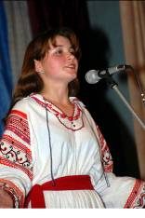
Позитивний ідеал : шляхи формування
В кожній людині живе геній
Антуан де Сент Екзюпері
Розвиток художніх
здібностей
Розвиток декоративно-прикладних умінь
Розвиток соціо-культурних
здібностей
Розвиток спортивно-оздоровчих
здібностей
Розвиток хореографічних здібностей
Розвиток туристсько-краєзнавчих
здібностей
Розвиток артистичних здібностей
Розвиток спортивно-туристичних здібностей
Розвиток вокальних здібностей

Slide 15
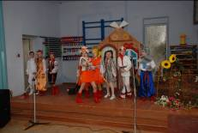
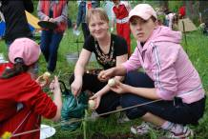
Форми роботи:
Кожен учитель повинен знати , що
кожна винайдена метода є тільки щабель ,
на який треба стати для того , щоб іти далі.
Толстой Лев
ТРАДИЦІЙНІ
НЕТРАДИЦІЙНІ
лекції
бесіди
дискусії
анкетування
тестування
діалог
рольові ігри
ділові ігри
конкурси знавців
тренінги
бліц–інтерв'ю
”мозковий штурм”
дискусійні ринги
лицарські турніри
прес-діалоги
години поезії
заочні подорожі

Slide 16
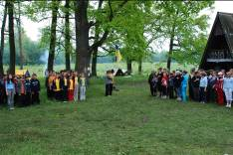
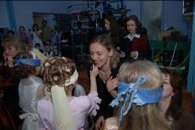
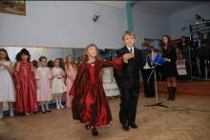
Форми роботи:
ІНДИВІДУАЛЬНІ
КОЛЕКТИВНІ
школа самовиховання
консультування
наставництво
екскурсії
походи
естафети, змагання конкурси-огляди танцювальні ігри інтелектуальні ігри
КВК
зустрічі за ”круглим столом ”
концерт – ”Блискавка” заняття-подорожі,заняття на природі
диспути

Slide 17
3.Організація контролю за ходом формування всесторонньо-обізнаної, гармонійно-розвиненої особистостості, свідомого громадянина – патріота:
Розглянути етичний кодекс, розроблений В.О. Сухомлинським та заповіді В.К. Арсеньєва;
створити заповіді дослідника власного “Я”;
Практикувати відверті бесіди: “Горде ім'я - українець”, “Що означає бути патріотом?”, “Загальнолюдські цінності : осмислення вічних істин”;
Мозковий штурм “Знання - шлях до успіху”
Систематично проводити підсумкові збори на тему “Які зміни відбулися в моєму характері та поведінці?”

Slide 18
Алгоритм діяльності педагога
Визначається станом особистісного ставлення кожної групи дітей, педагогічного та батьківського колективів до потреб кожної дитини і педагога як головних суб'єктів
ціль
Друковані джерела за напрямками виховної роботи , навчально-методичні посібники, багатство накопиченого загальнолюдського досвіду у конкретних її суб'єктів
зміст
Ті, що допомагають створенню оптимальних життєтворчих умов для розвитку кожної особистості (різноманітні форми організації спілкування та навчально-творчої діяльності вихованців
засоби
Знання учнів, розвинені людські якості вихованців та педагогів, життєтворчі умови для всіх суб'єктів навчально-виховного процесу, створені сприятливі умови для розвитку дітей
результат

Slide 19
Заключний етап:
Важливим здобутком розвитку ціннісних ставлень учня стає його здатність до самовиховання, можливості проявити себе у різних соціальних ролях:
Я – патріот; Я – громадянин; Я – сім’янин; Я - професіонал; Я – здорова людини; Я – високодуховна особистість. Опанувавши кожну з цих ролей, учень оволодіває різними життєвими компетенціями, стає життєздатною особистістю, здатною проявити себе у всіх сферах життєдіяльності.
Саме життєво компетентна особистість є ідеалом виховання, у зв’язку з чим уся діяльність виховної системи спрямована на реалізацію моделі вихованої особистості лідера.

Slide 20
Модель вихованої особистості лідера
Життєво компетентна особистість
І
Громадянин
І
Патріот
І
Сім’янин
І
Професіонал
І
Здорова особистість
І
Духовна особистість

Slide 21
  Провести творчий самозвіт ”Моє найбільше досягнення у формуванні власного “Я”;
  Проведення анкетувань: “Шлях до самореалізації , або як стати особистістю”;
  Презентація-конкурс “ Самовиховання - шлях до успіху”

